Slide 1
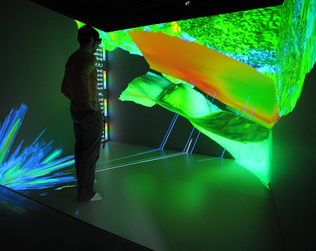
Immersive lab
Deze foto van Onbekende auteur is gelicentieerd onder CC BY

Slide 2
Immersive Lab Template
Basic

Slide 3
Hoofdstuk Intro
In dit hoofdstuk leer je hoe je mediabestanden kunt gebruiken met de TouchDesigner Immersive Lab Template.

Slide 4
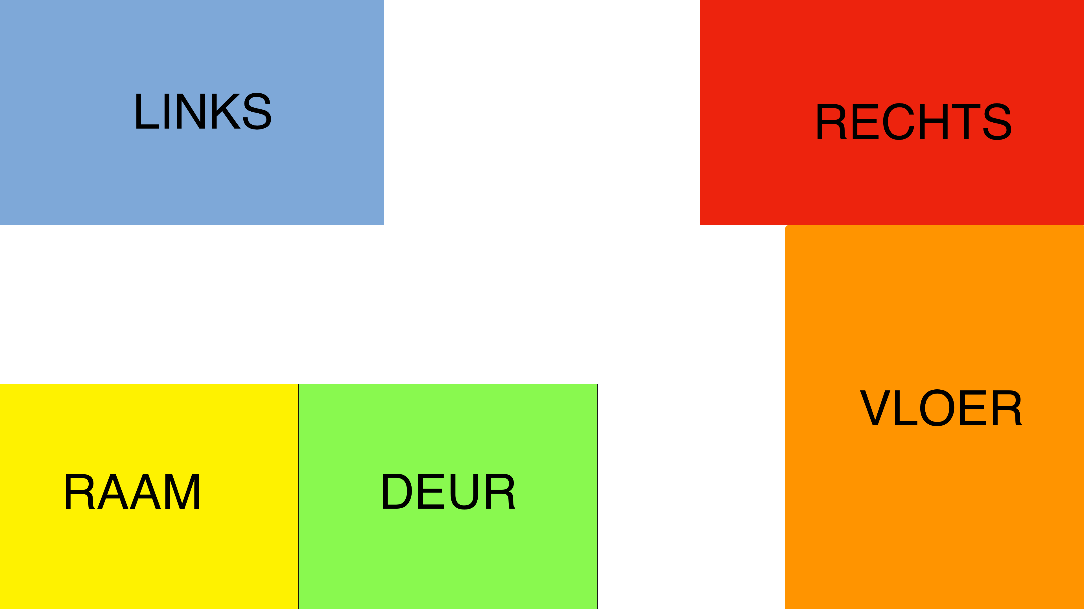
Immersive lab
Kort samengevat: Het Immersive Lab is een apart “groote scherm" waarop je kunt projecteren. Omdat het een "ruimte" is, vereist dit mapping, zoals in het beeld.
Hoewel er templates zijn voor After Effects en Photoshop, moet je hiermee zelf renderen en de mapping instellen.
Met deze TouchDesigner-template is dat niet nodig—de mapping werkt direct, waardoor je je kunt focussen op het creëren van sterke content die je snel in de ruimte kunt testen.

Slide 5
Opzet Touchdesigner Template
Content
Content
Content
Content
Content
Left Screen/
beamer
Right Screen/
beamer
Window Screen/
beamer
Door Screen/
beamer
Floor Screen/
beamer

Slide 6
Getting started
Download en installer TouchDesginer (https://derivative.ca/download)
Gratis licentie is genoeg
Download Immersive Lab template.
https://github.com/Rauleal/HvA_Immersive_Lab
Zet alles om 1 map

Slide 7
Touchdesigner
Belangrijker Key board shortcuts:
P = parameterbox aan/uit
U = up. Als je te vaak op een container geklikt hebt. Kun je zo weer terug
Ctrl + z / Apple + Z = undo als je iets gedaan hebt wat je niet wilt
Beginnerscursus:
https://www.youtube.com/watch?v=Z_WfldiO6HI&list=PLFrhecWXVn5862cxJgysq9PYSjLdfNiHz&ab_channel=bileamtschepe%28elekktronaut%29

Slide 8
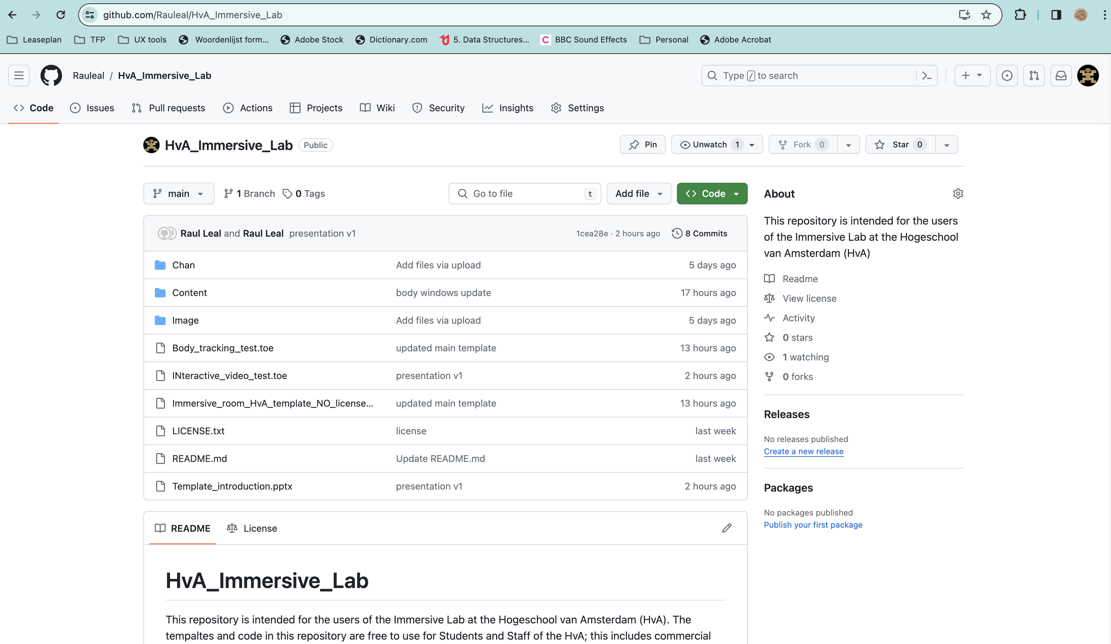
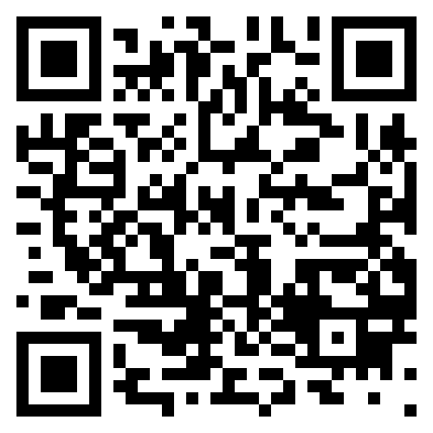
Git Repository
https://github.com/Rauleal/HvA_Immersive_Lab

Slide 9
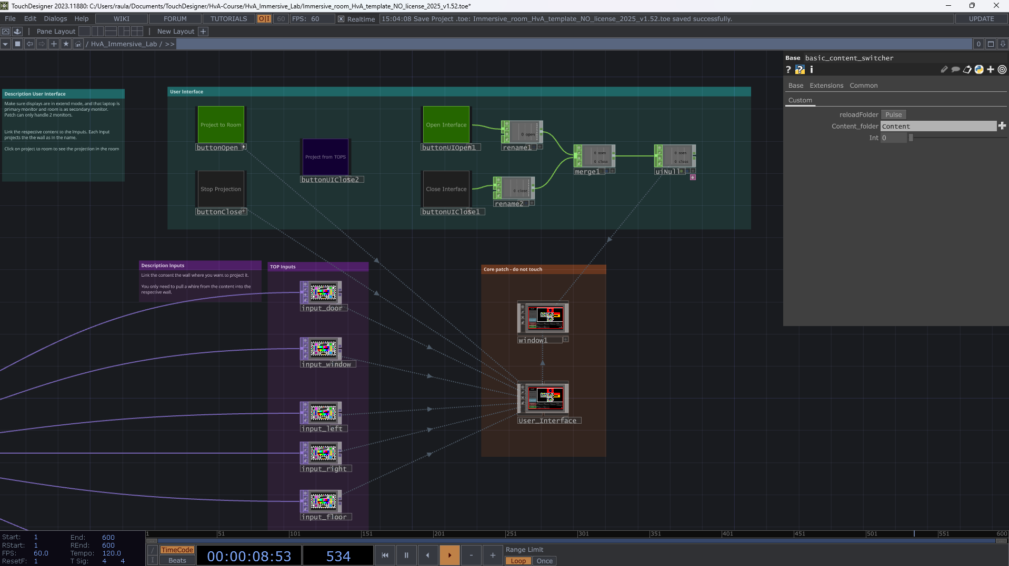
Basic Interface
Click op Open Interface

Slide 10
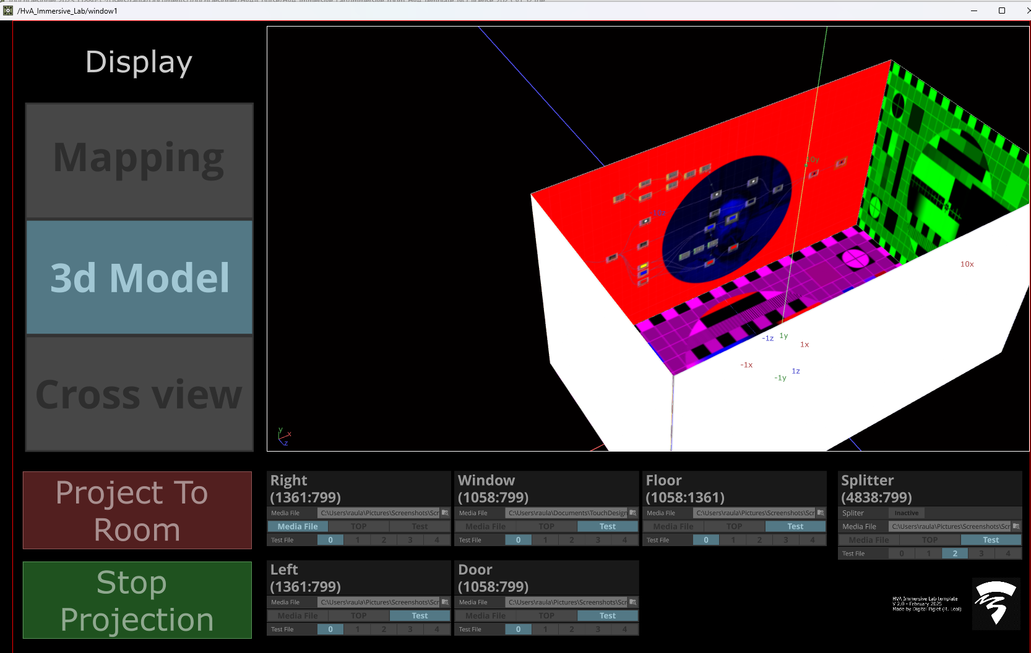
Virtual environment
De virtual environment is een gebruikersinterface waarmee je content in het Immersive Lab kunt projecteren. Daarnaast biedt de interface een "virtual production environment" met mapping, een 3D-model en een cross-view. Hiermee kun je vooraf testen en visualiseren hoe de content eruit zal zien in het echte Immersive Lab, zonder dat je fysiek in de ruimte hoeft te zijn.

Slide 11
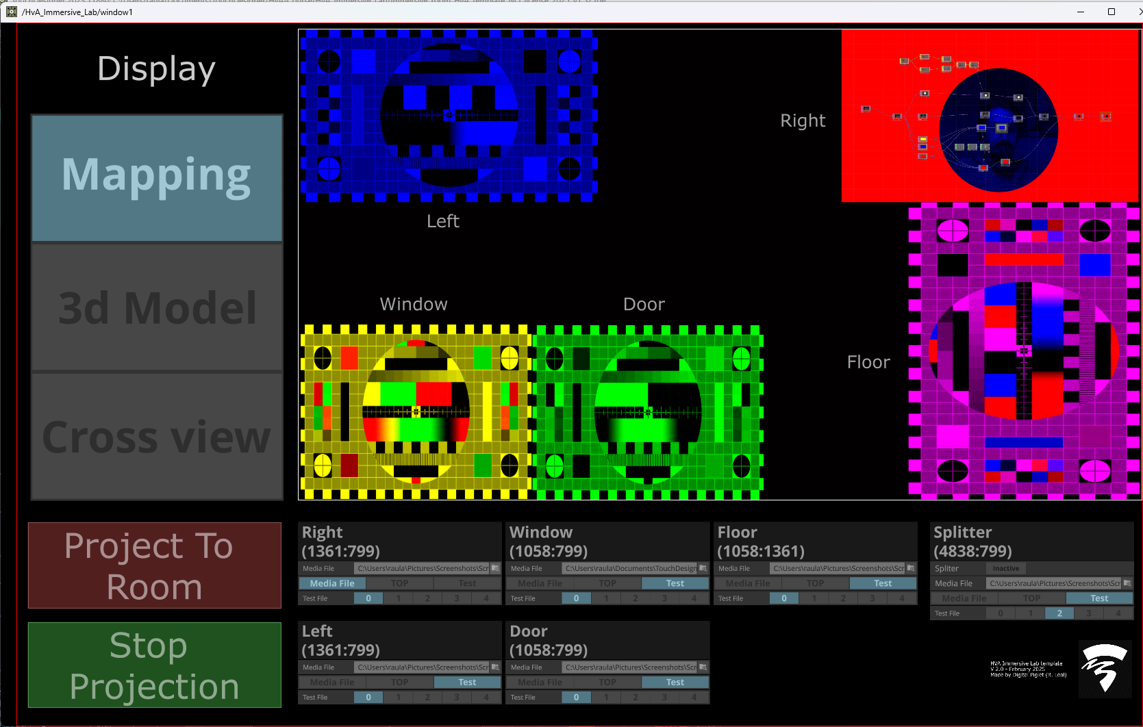
Load Media Files
Selecter MediaFile bestand
Selecter MediaFile knop/source

Slide 12
3d model view

Slide 13
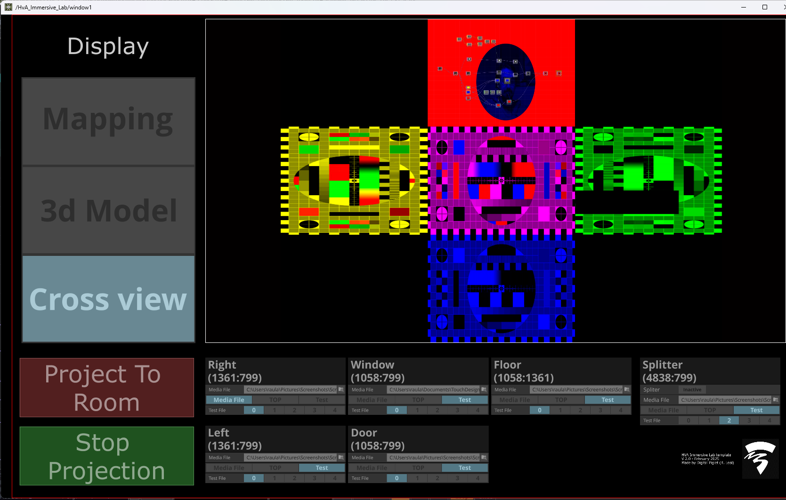
Cross view

Slide 14
Opzet Touchdesigner Template
Content
Splitter
Left
Screen/
beamer
Right
Screen/
beamer
Window
Screen/
beamer
Door
Screen/
beamer
Floor
Screen/
beamer

Slide 15
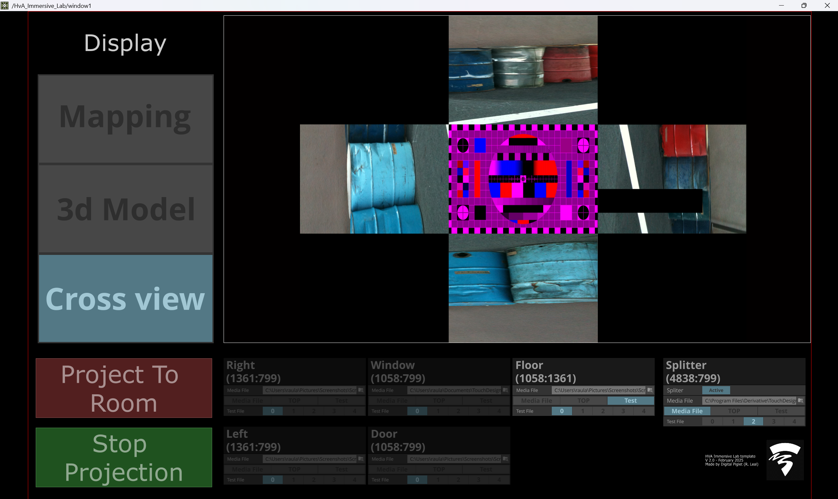
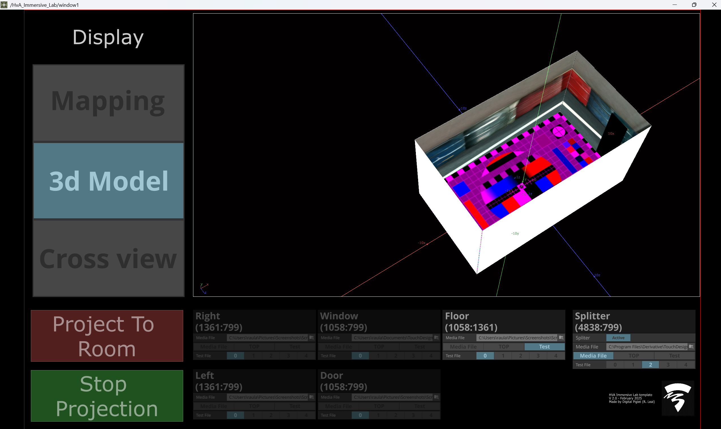
Wall Splitter
Zet splitter op “active”
Selecter MediaFile knop/source
Selecter MediaFile bestand

Slide 16
Immersive Lab Template
Advanced I

Slide 17
Hoofdstuk intro
In dit hoofdstuk leer je hoe je TouchDesigner kunt gebruiken als bron van content voor het Immersive Lab.
Dit is relevant als je:
Je content in TouchDesigner wilt maken.
Je content wilt modificeren met TouchDesigner.
Bv Je content interactief (met TD) wilt maken.

Slide 18
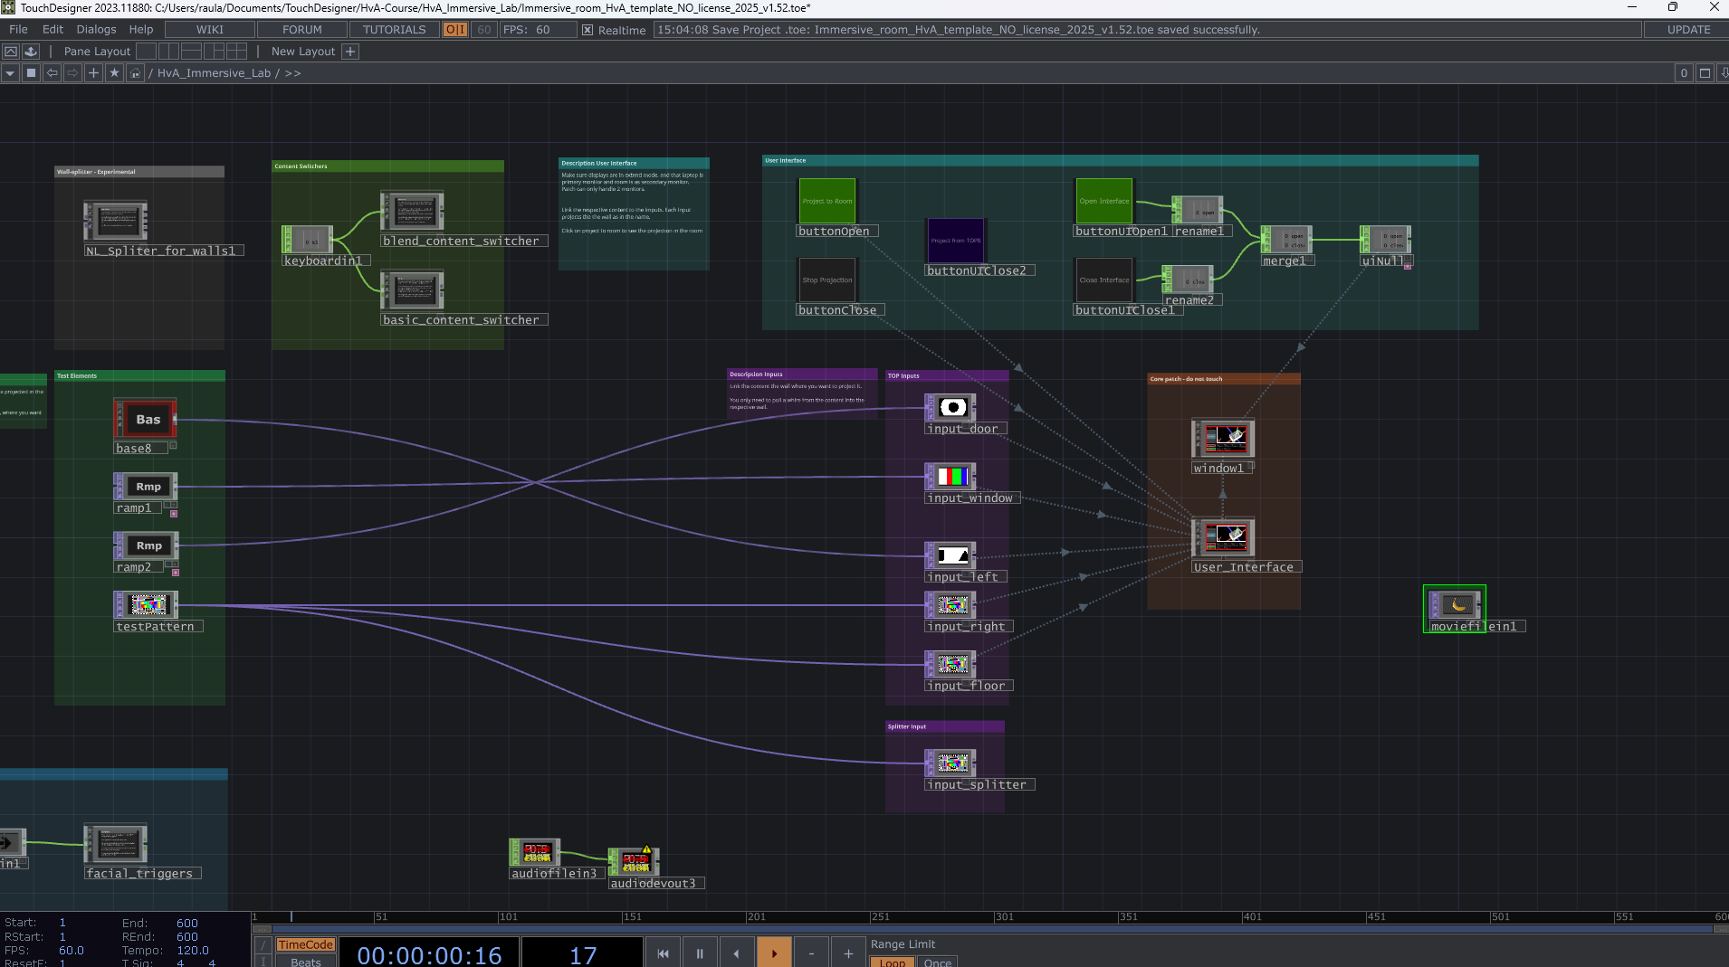
Opzet Touchdesigner Template
Examples, tools etc..
User Interface
Inputs
Mapping /
Core patch

Slide 19
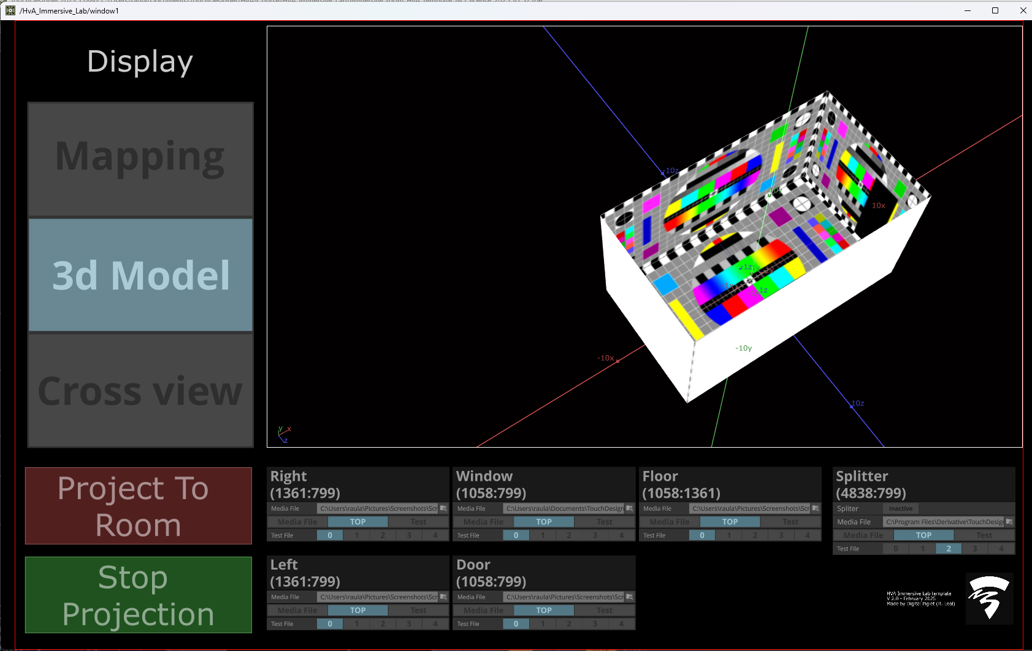
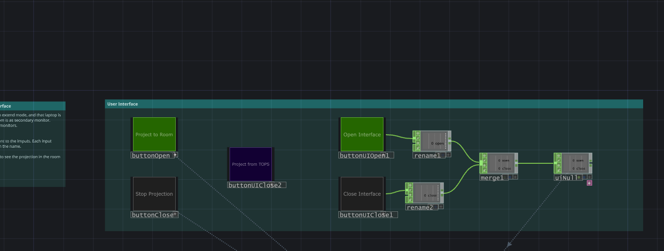
Set TOP als source

Slide 20
Link content met input sources

Slide 21
Content Switcher
Nu gaan we een content switcher maken:
De switch gebeurt met het toetsenbord (toets 1).

Slide 22
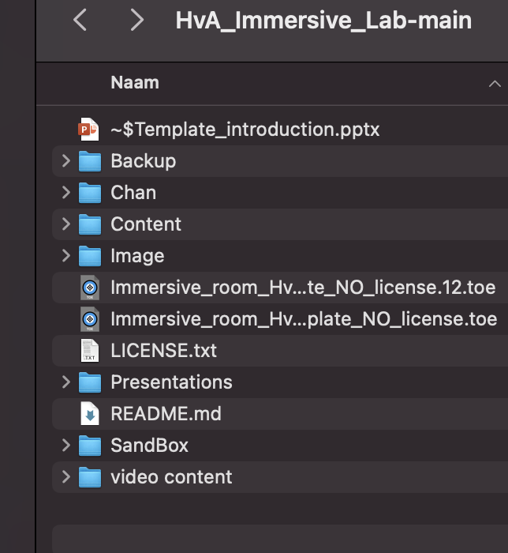
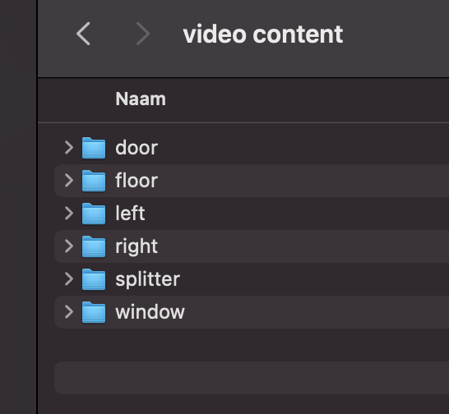
Content klaarzetten
Ze je bestanden in de map video content

Slide 23
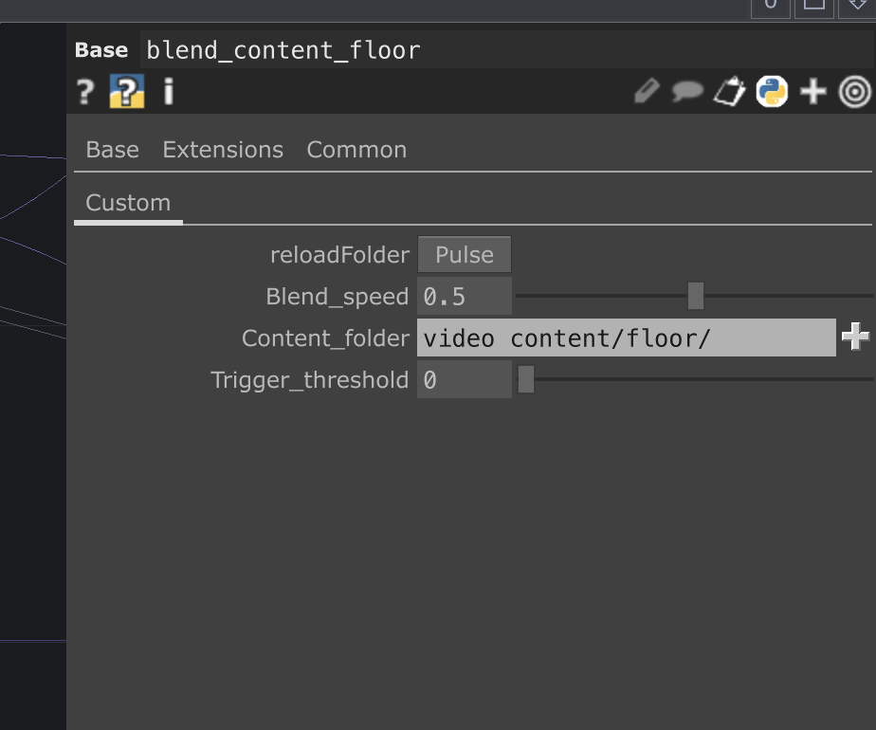
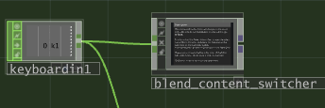
Altijd als je file start. Eerst de content in de nodes laden.
Selecteer node
Blend_content_floor (of ander gedeelte)
In de parameterbox: - typ de mapnaam waar de content is opgeslagen.
-Klik vervolgens op Pulse bij Reload Folder om de inhoud te vernieuwen.
Window, door, left, right, floor
En
Splitter (als je 1 video over meerdere muren wilt)

Slide 24
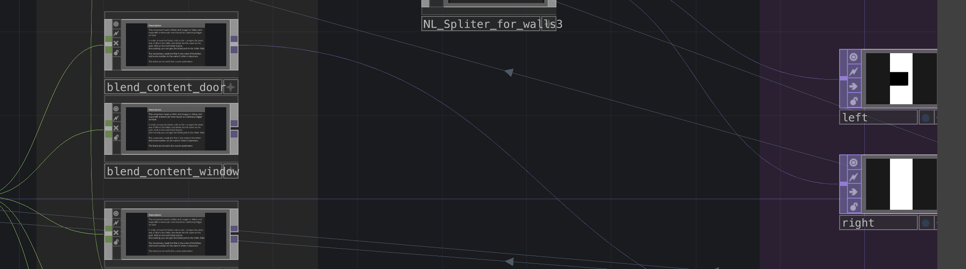
Verbinden nodes
Zorg dat de juiste content nodes met de juiste inputs voor de muren zijn verbonden
Click & drag om te verbinden

Slide 25
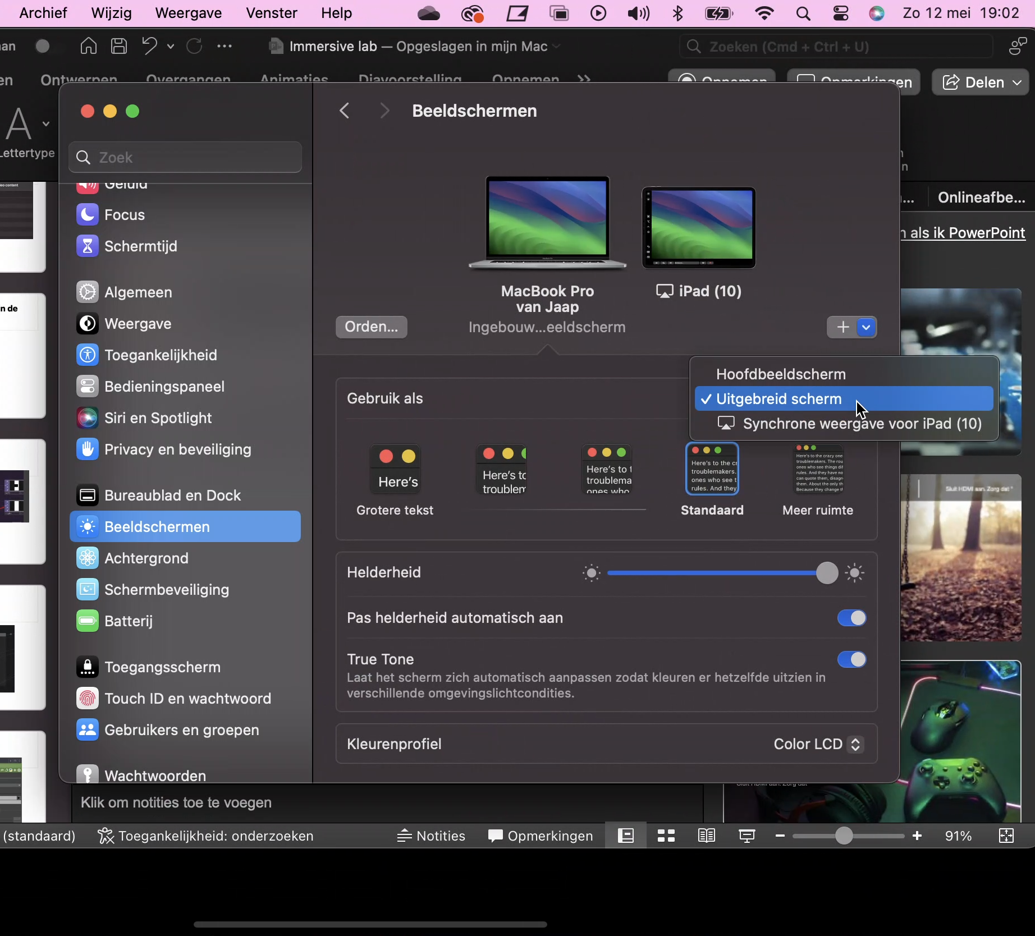
Afspelen
Sluit HDMI aan.
Zorg dat je slect 2 schrmen heeft “uitgebreid scherm” geselecteerd is en dat je computer de “primary” scherm is

Slide 26
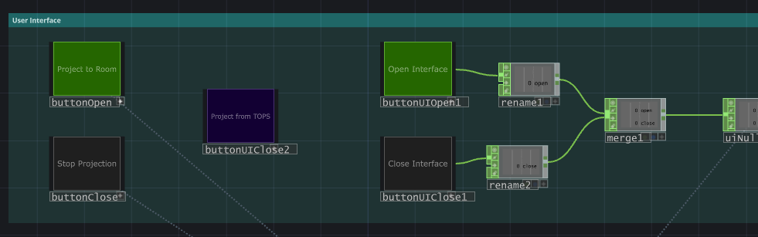
Afspelen
Nu kan je de content met de virtual enviroment testen
Of direct naar de ruimte projecteren

Slide 27
Immersive Lab Template
Advanced II - Interactieviteit

Slide 28
Hoofdstuk intro
In dit hoofdstuk leer je hoe je TouchDesigner kunt gebruiken om interactieve content in het Immersive Lab te projecteren.

Slide 29
Disclaimer
Op dit moment zijn er geen camera's of sensoren in het Immersive Lab geïnstalleerd.
Daarom moet je bij interactief werk altijd je eigen sensoren en camera’s meenemen en goed nadenken over hoe en waar je deze in de ruimte plaatst.
Het bepalen van de exacte positie van bezoekers in de ruimte met een camera of andere sensoren is een uitdaging. Wees daarom creatief en flexibel om het maximale uit je installatie te halen.

Slide 30
Immersive tech input output
INPUT
PROCESS
OUTPUT
Camera
Motion Tracking
Audio / Mic
Sensors
Data
Interfaces
Telefoon
Objecten
Videos
Vele andere
Computer software:
Unity
Touchdesigner
Unreal
MadMapper
AI tools
Ableton
3D audio
Vele andere
Headsets Projectie
Projection mapping Led Speakers
3D geluid Kinetisch objecten Geur Beeldschermen
Hologram
Robots
Data
Feedback

Slide 31
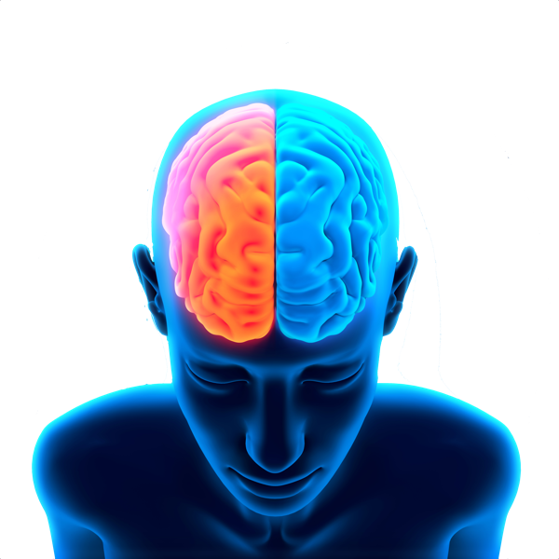
Menselijke input output
INPUT (Zintuigen)
PROCESS
OUTPUT
Dingen zien
Lezen
Geluiden horen
Spraak horen
Aanraken
Balans
Lichaamsbewustzijn
Geur
Interne organen
Voelen (temperatuur/trilling)
Praten
Geluiden maken
Schrijven
Gezichtsuitdrukking
Lichaamstaal
Beweging
Gebaren
Vastpakken/aanraken
Geur (chemisch)
Aankleden en andere uitrusting
Filteren
Gedachtes
Emoties
Gevoelens
https://www.youtube.com/watch?v=DwwfTTjjngQ&ab_channel=BobBoiko

Slide 32
Wat gaan wij gebruiken:
INPUT
PROCESS
OUTPUT
Telefoon sensors
Dmv ZIG Sim app
Videos & Audio
Touch Designer
Gebruiken sensor data te verwerken
En video’s te triggeren
Projectieruimte en geluid

Slide 33
Tutorial ZIG sim en touch designer
https://youtu.be/pwwuZj8KK6M?si=1FDtNI06D6hz5EgV
https://youtu.be/dfKfVJfy7SI?si=m3RAjZf14sFxH8wb

Slide 34
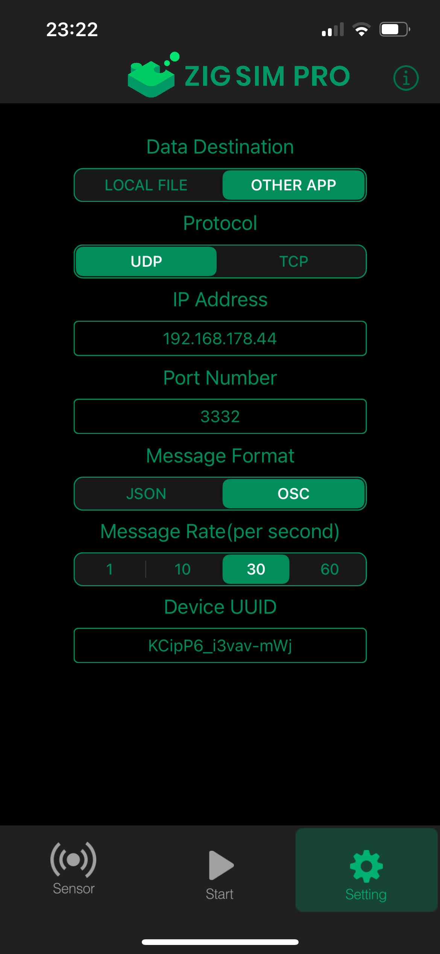
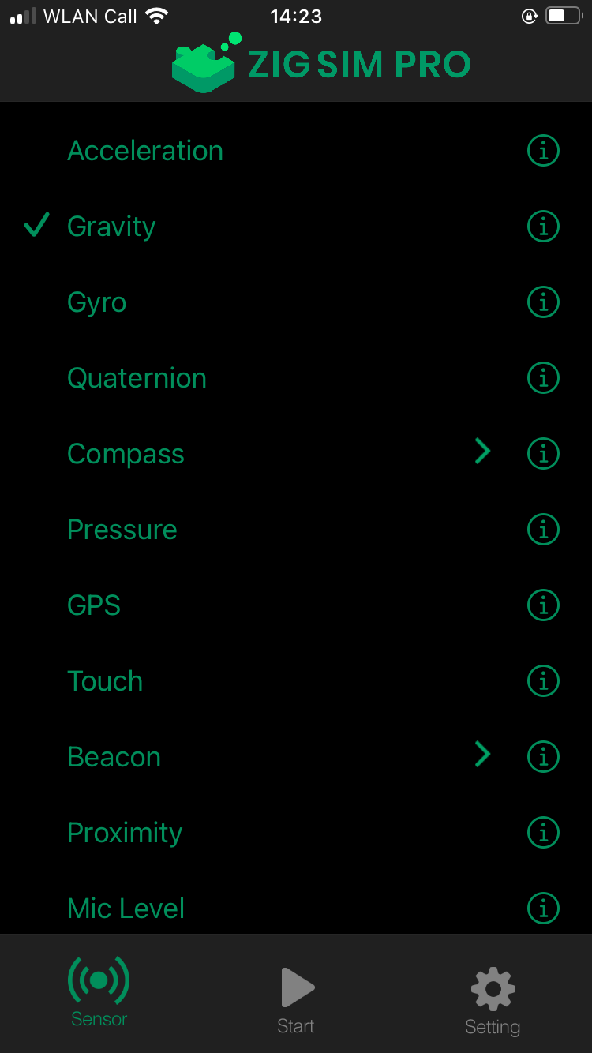
ZIG Sim
Kies welke sensor je wilt gebruiken.
Stel het IP adres van je computer in. (te zien bij wifi instellingen of ZIG indicator
Poort nummer kies je zelf. (Zorg dat app en computer hetzelfde nummer hebben)
Message format:
OSC bij touchdesigner
JSON bij ZIG indicator

Slide 35
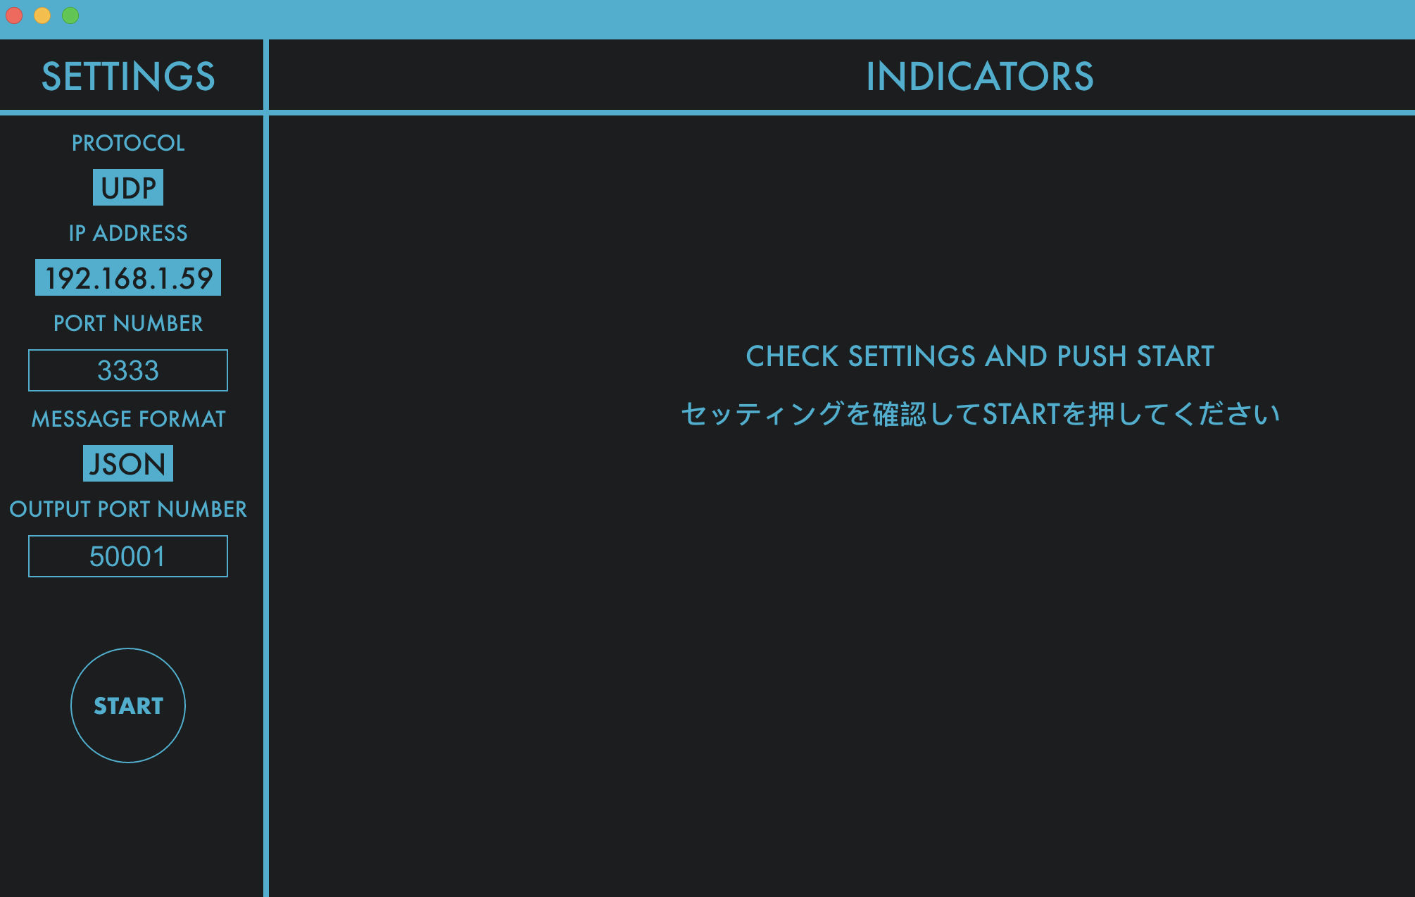
Mac en PC
Hier zie je het IP adres van je computer (ook te zien bij wifi instellingen
Poort nummer kies je zelf. (Zorg dat app en computer hetzelfde nummer hebben)

Slide 36
Input ZIG Sim App / Zig sim desktop
Phone app
https://1-10.github.io/zigsim/getting-started.html#install
Desktop
https://1-10.github.io/zigsim/tutorial.html#using-zig-indicator

Slide 37
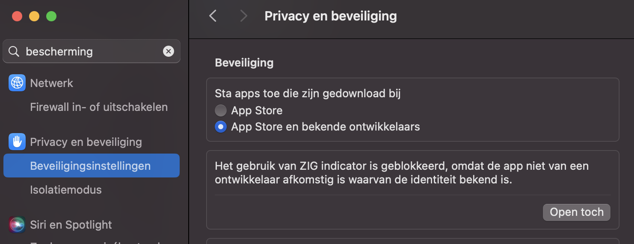
Toestemming mac, Zig Indicator

Slide 38
Instellen & testen
Download app en desktop
Geef IP adres van je computer op in ZIG sim. (Zie Zig indicator app. Of bij wifi instellingen van PC of MAC)
Kies een poort. Zorg dat telefoon en computer hetzelfde nummer hebben
Gebruik OSC protocol voor TouchDesigner. JSON voor ZIG indicator (PC/MAC)
Selecteer een sensor, en druk op start in app en desktop

Slide 39
Touchdesigner
Touchdesigner
https://derivative.ca/download
Template:
Download template en zet alles in 1 map
Beginnerscursus:
https://www.youtube.com/watch?v=Z_WfldiO6HI&list=PLFrhecWXVn5862cxJgysq9PYSjLdfNiHz&ab_channel=bileamtschepe%28elekktronaut%29

Slide 40
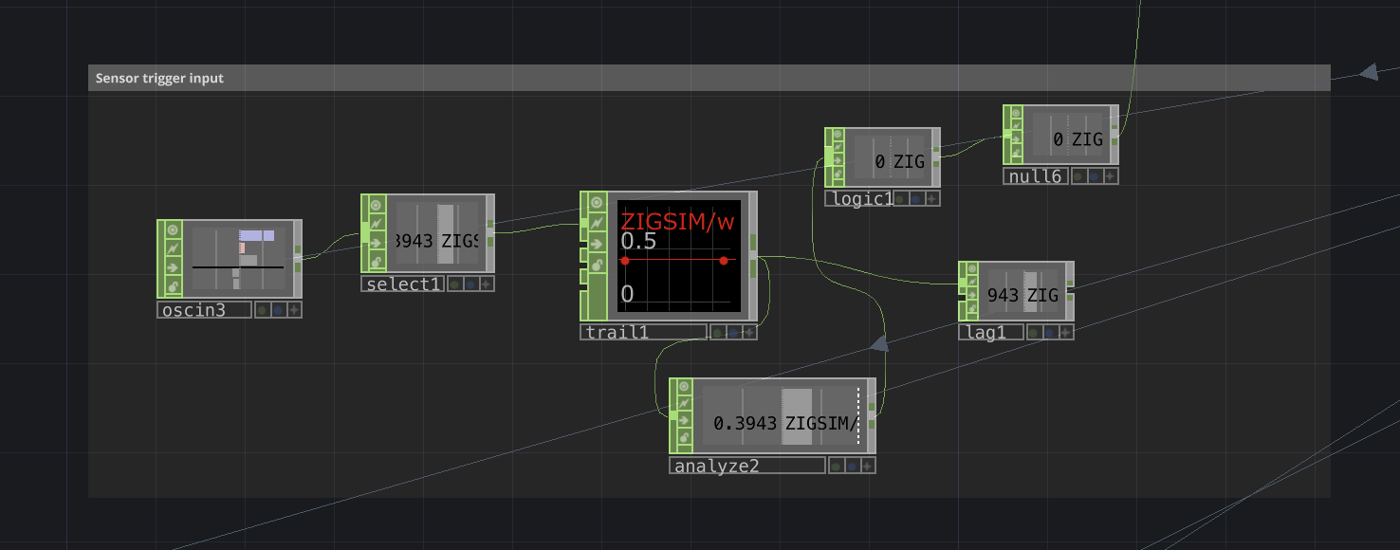
Sensor data ontvangen

Slide 41
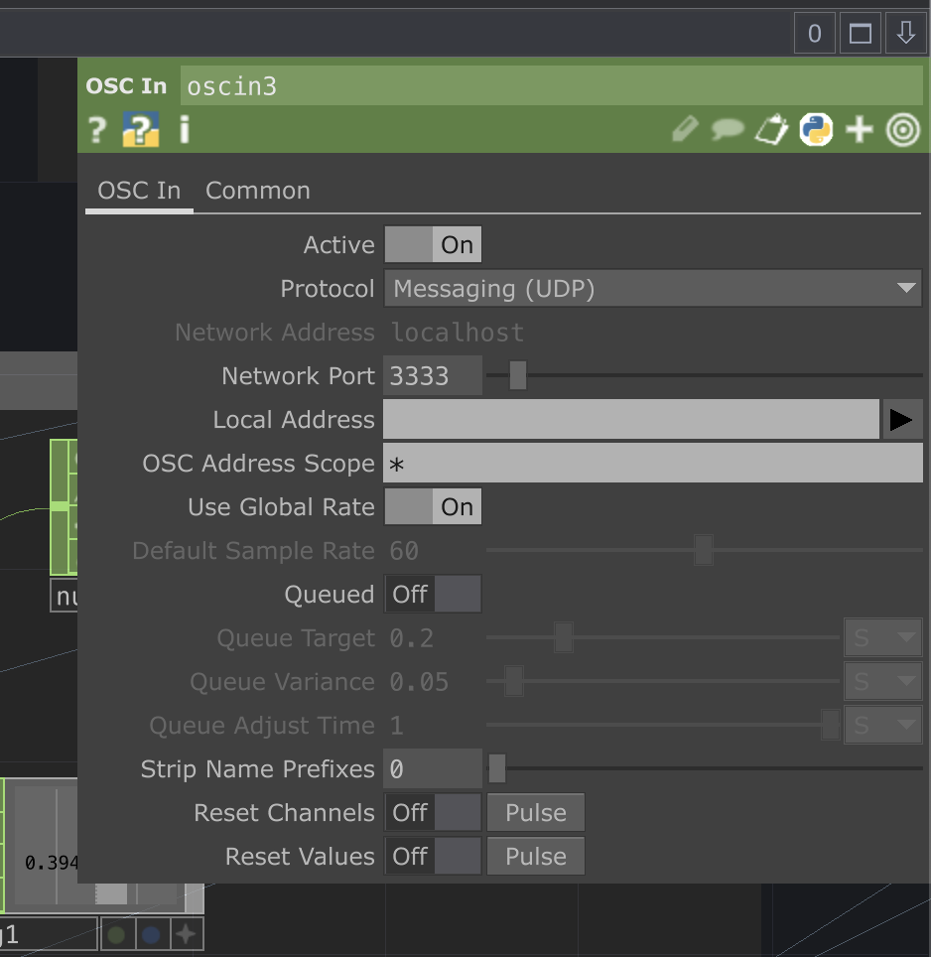
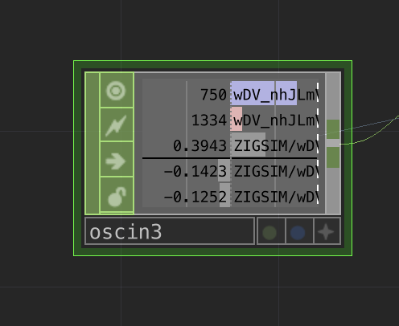
Sensor data ontvangen
Selecteer oscin3 en stel juiste poort in bij parameters (zelfde als in je ZIG sim app

Slide 42
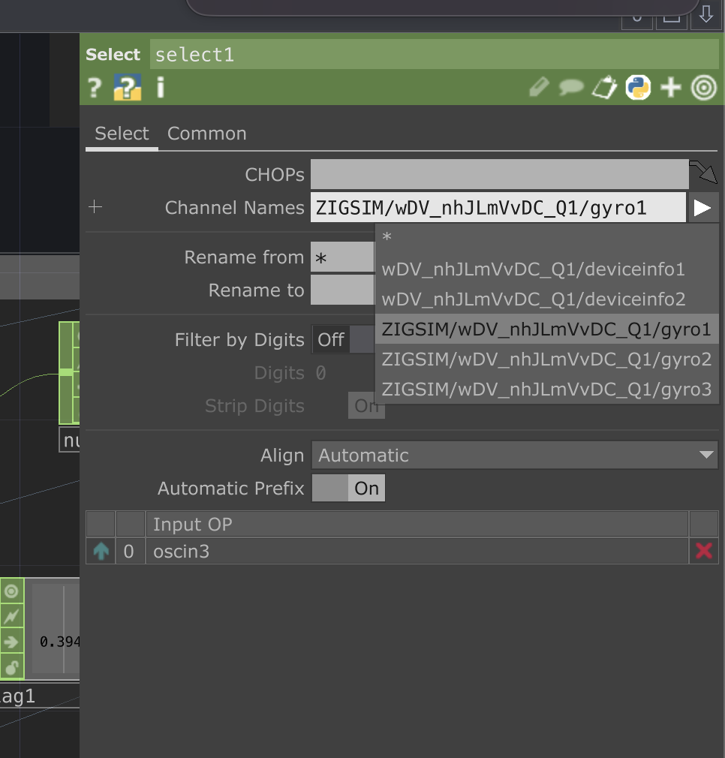
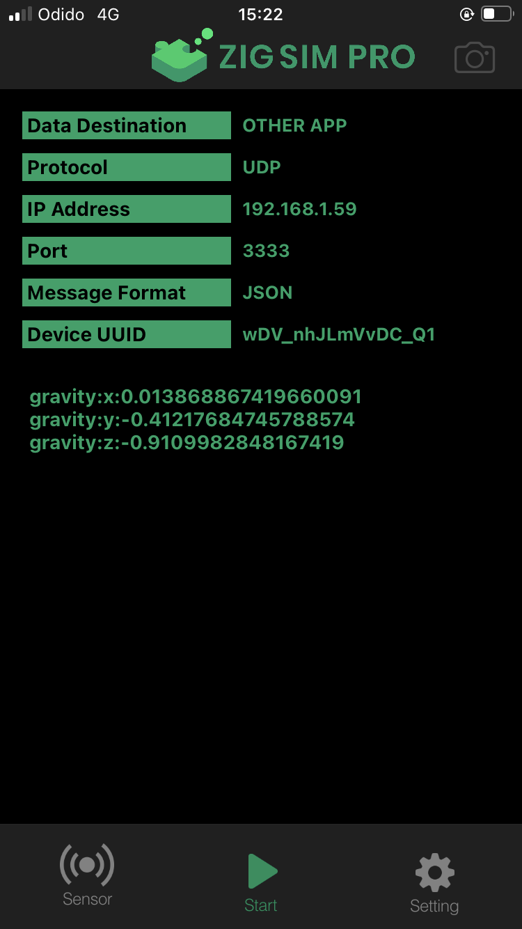
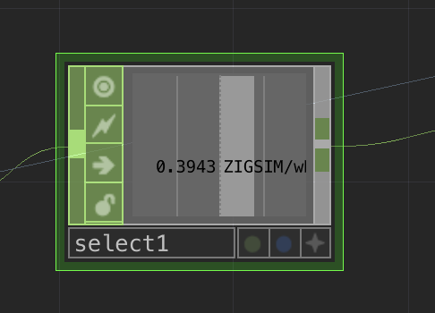
Selecteer data
Je wilt 1 kanaal kiezen. Kijk welke uitslag het beste is bij je “beweging”. De app stuurt per sensor verschillende kanalen. Klik op pijltje naast channel names

Slide 43
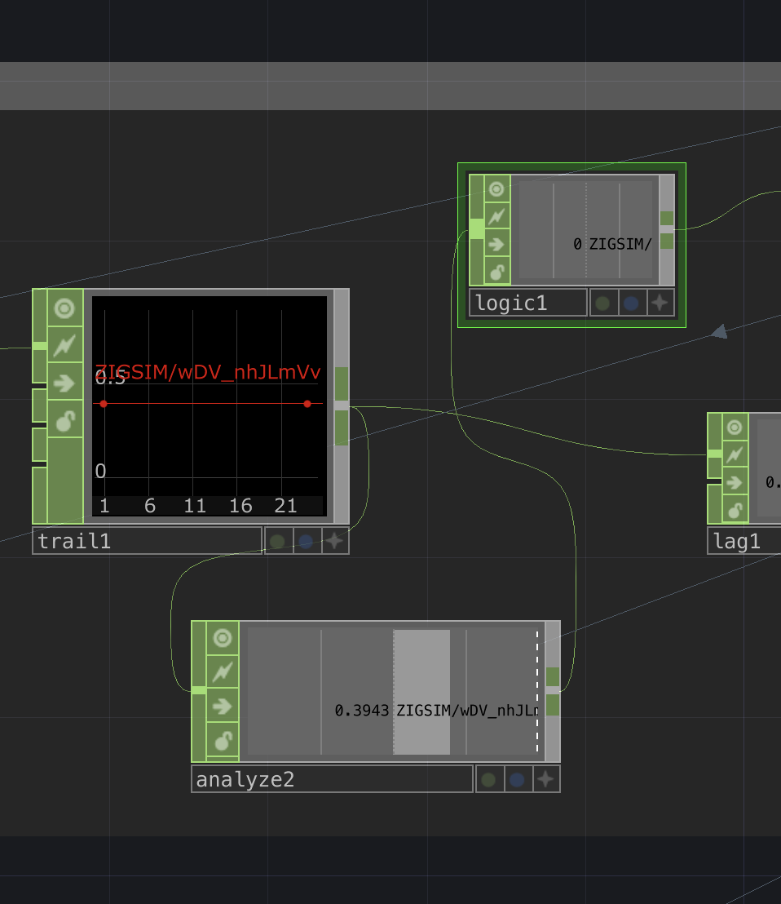
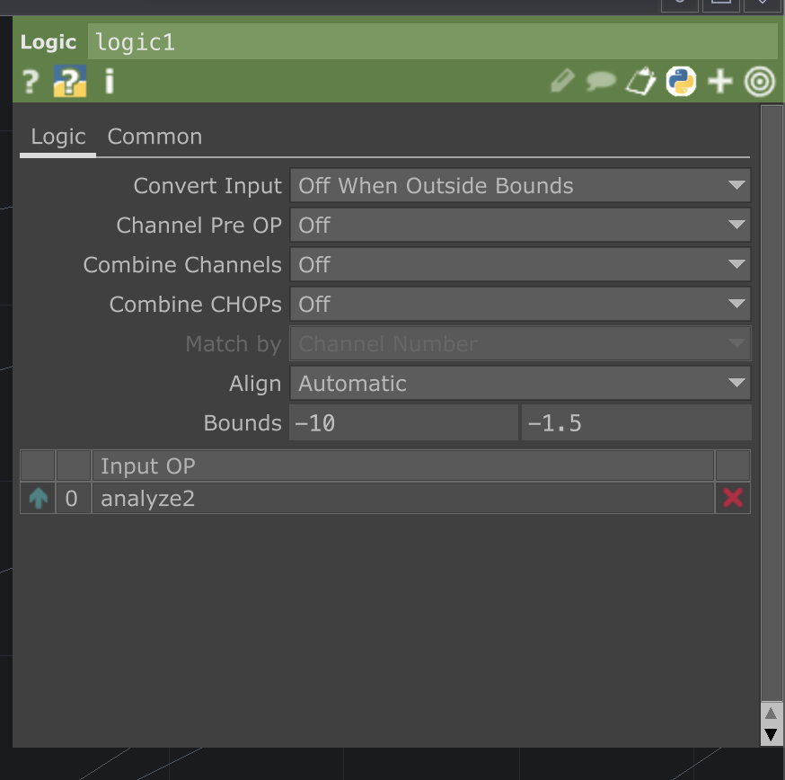
Trigger aanpassen

Slide 44
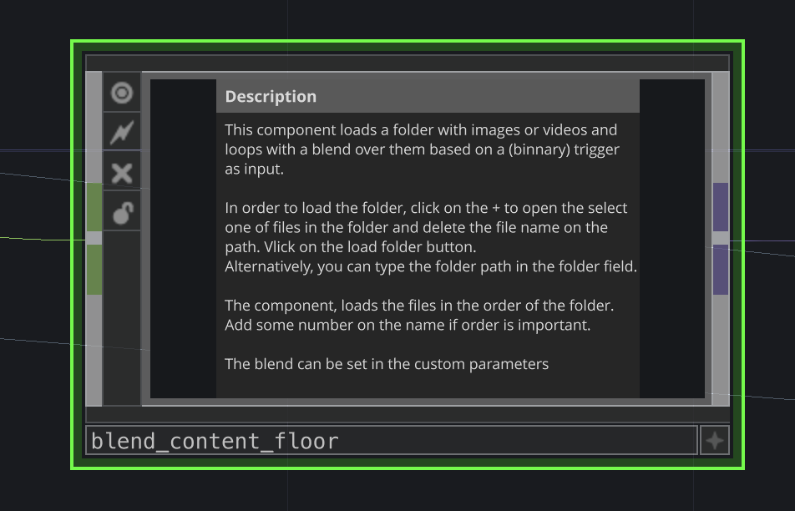
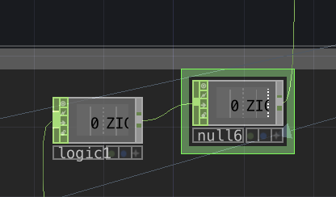
Sluit trigger aan op content
Click & drag om te verbinden

Slide 45
Afspelen
Sluit HDMI aan.
Zorg dat je slect 2 schrmen heeft “uitgebreid scherm” geselecteerd is en dat je computer de “primary” scherm is

Slide 46
Afspelen
Nu kan je de content met de virtual enviroment testen
Of direct naar de ruimte projecteren

